Slide 1


ГЕОРГИЕВСКАЯ ЛЕНТА
ИСТОРИЯ ВОЗНИКНОВЕНИЯ
МБДОУ Чухломский детский сад «Родничок»
Подготовил воспитатель:
Ефимова Марина Александровна

Slide 2


Slide 3
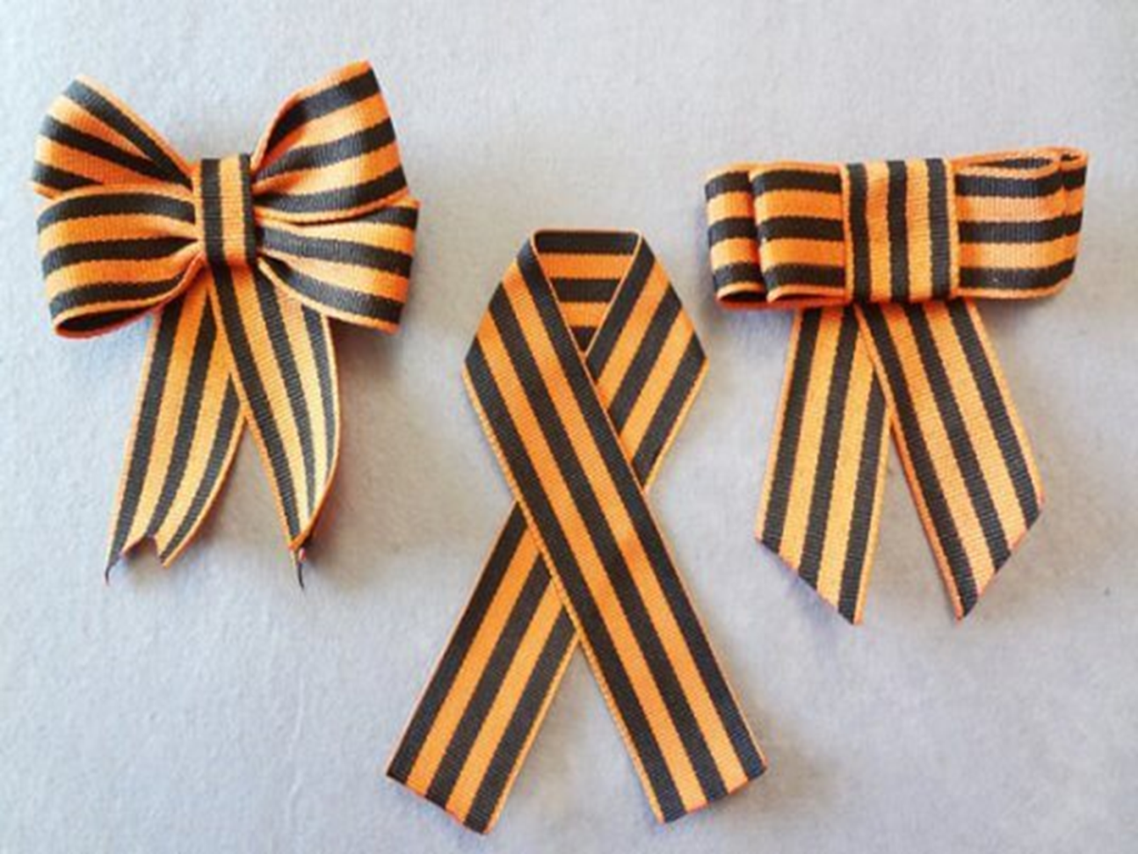
Георгиевская лента является одним из наиболее узнаваемых символов российской действительности последних лет. Эта лента черно-оранжевого цвета является одним из главных атрибутов Дня Победы в Великой Отечественной войне –
одного из наиболее уважаемых праздников в нашей стране.

Slide 4
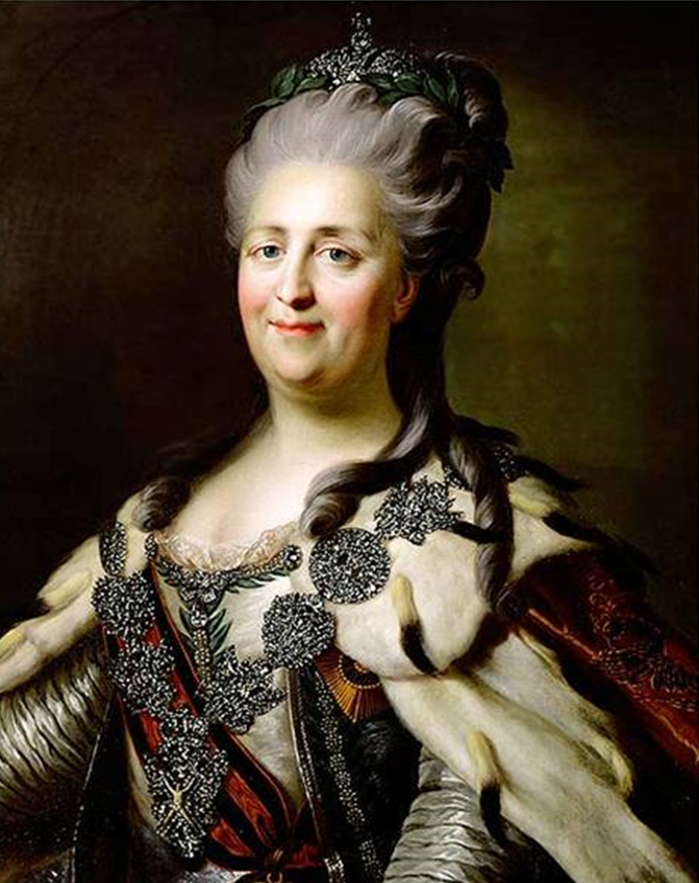
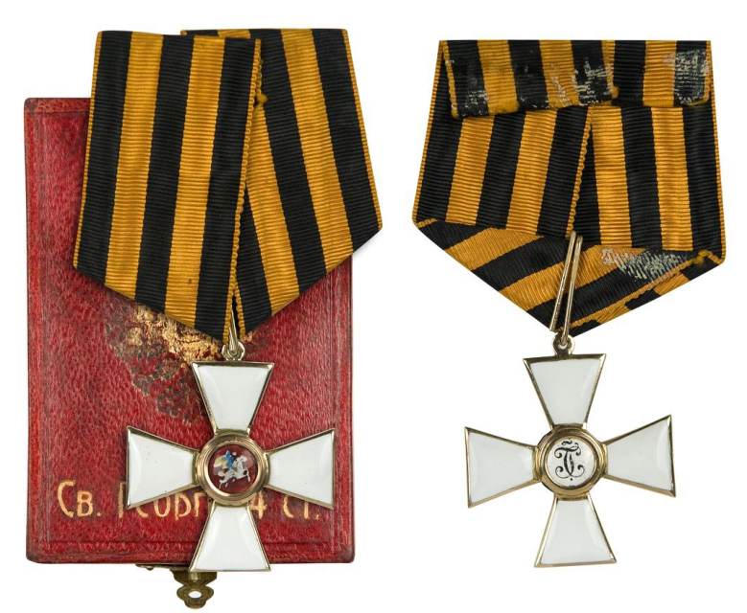
История возникновения Георгиевской ленты
26 ноября (7 декабря) 1769 года императрица Екатерина II учредила награду для офицеров Русской Армии, вручаемую за личную храбрость проявленную на полях сражений — орден Святого Георгия. Носить его полагалось на «ленте шелковой о трех черных и двух желтых полосах», впоследствии за ней и закрепилось название — Георгиевская лента.

Slide 5
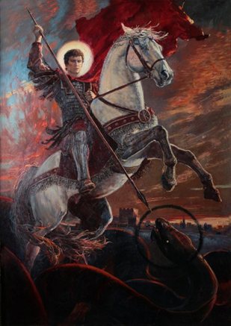
Георгий Победоносец считается покровителем российского воинства. Кроме того, он изображён как покровитель на гербе Москвы. И потом сложилась такая давняя традиция, что Георгий Победоносец – это, прежде всего, человек, а затем уже символ несгибаемости русского духа.
Введение такого ордена должно было способствовать подъёму солдат. К ордену прилагается геральдическая составляющая, и она нашла свои истоки в существующих символах: чёрный - символ орла, а орёл - это герб Российской империи. Оранжевое поле сначала было жёлтым. Хочу заметить, что оранжевое и жёлтое считаются разновидностью золотого поля. Это поле российского государственного герба.

Slide 6
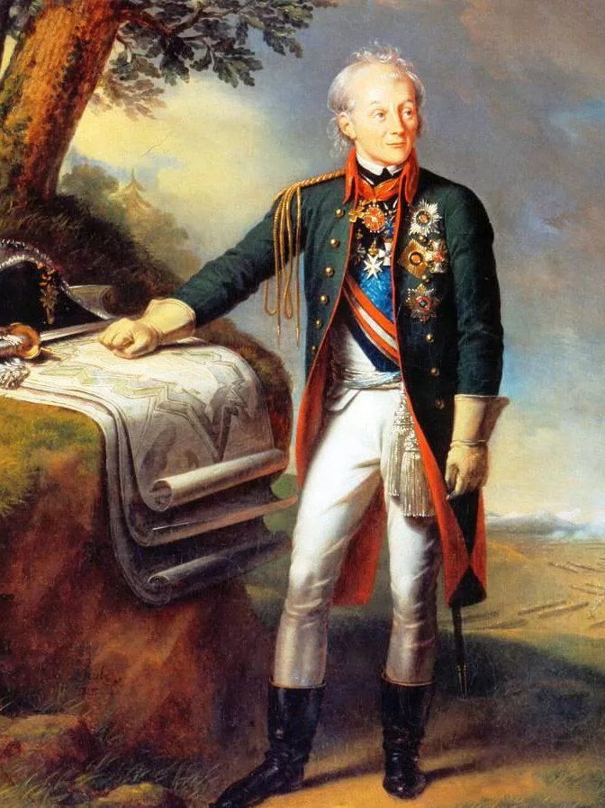
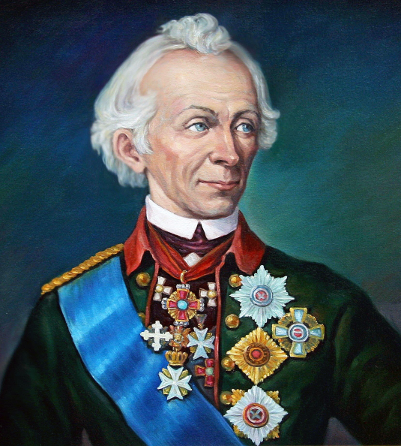
Первые медали на Георгиевской ленте были вручены в августе 1787, когда небольшой отряд под командованием Суворова отбил атаку превосходящего по численности турецкого десанта стремившегося захватить крепость Кинбурн. Суворов, находившийся в первых рядах сражавшихся и воодушевлявший их личным примером, в этом бою был дважды ранен, мужество российских солдат позволили разгромить турецкий десант.

Slide 7
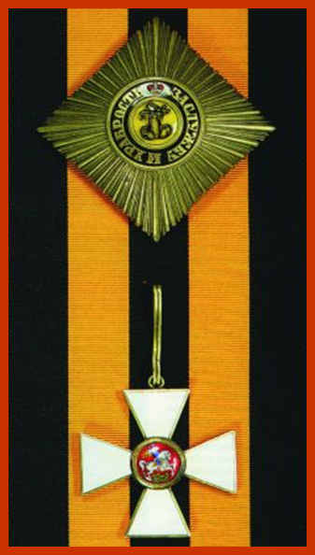
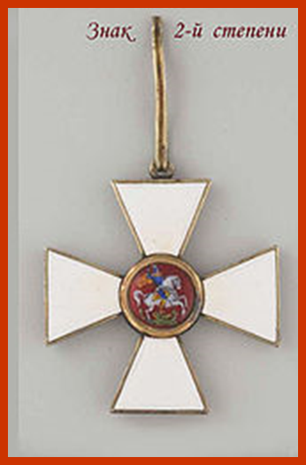
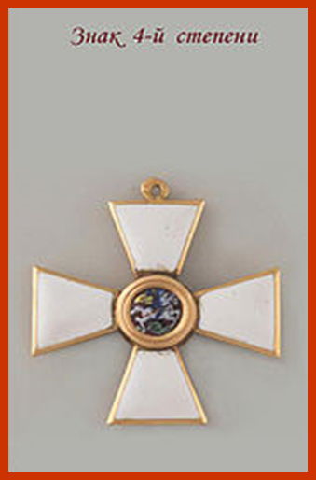
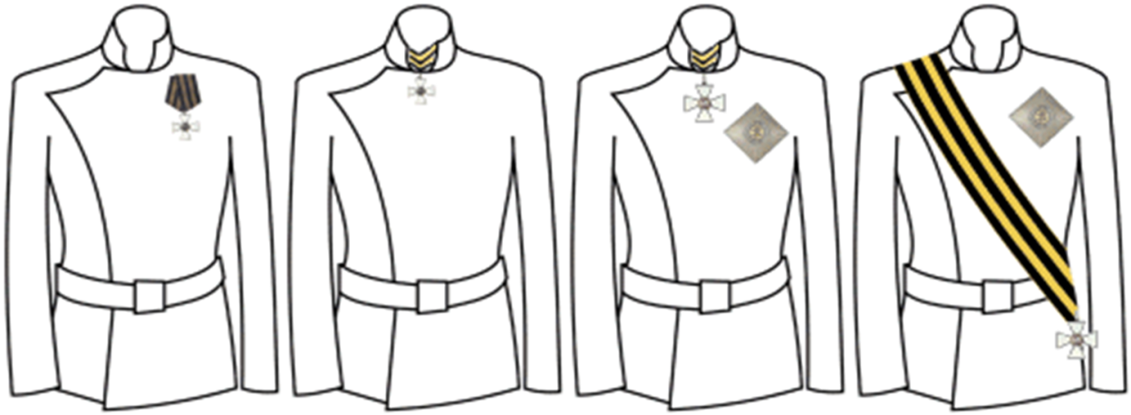
4 степени ордена Святого Георгия Победоносца
Правила ношения орденов разных степеней

Slide 8
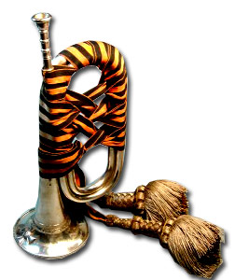
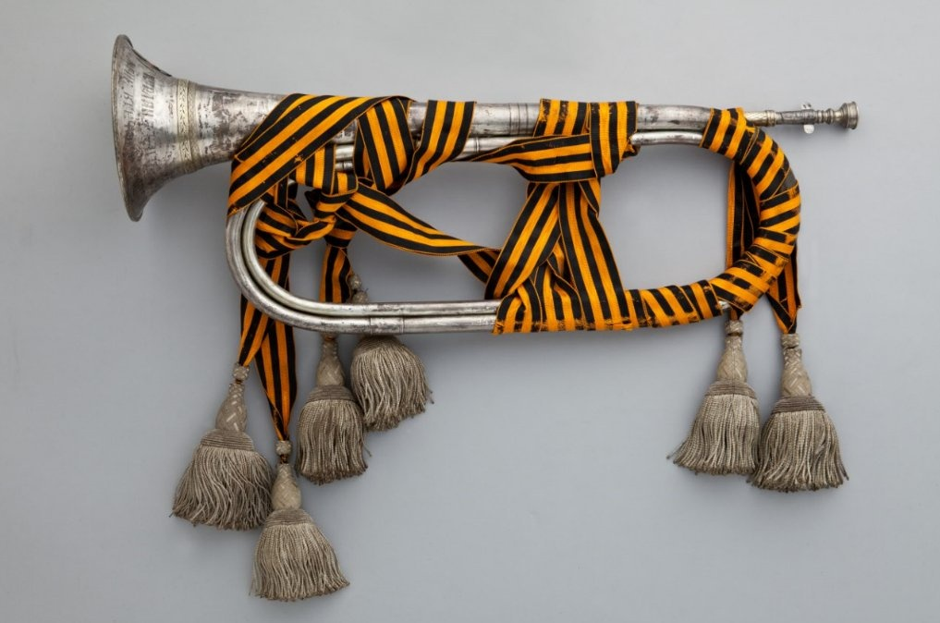
Георгиевская лента на коллективных наградах
Лента ордена Святого Георгия начинает занимать особо почитаемое положение и при коллективных награждениях различных воинских частей Российской Армии. К таковым следует отнести, так называемые Георгиевские трубы, введенные в 1805 г. Трубы эти изготавливались из серебра, на корпус наносилось изображение Георгиевского креста и надпись, указывающая, за что дано это отличие. Кроме того на трубу крепился темляк из ленты черно — оранжевых цветов.

Slide 9
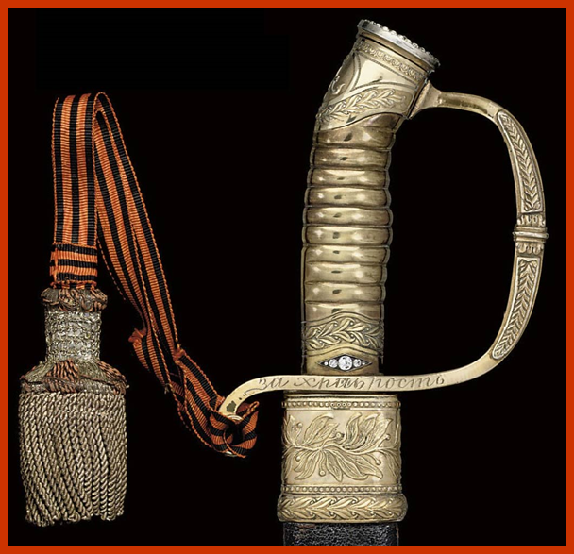
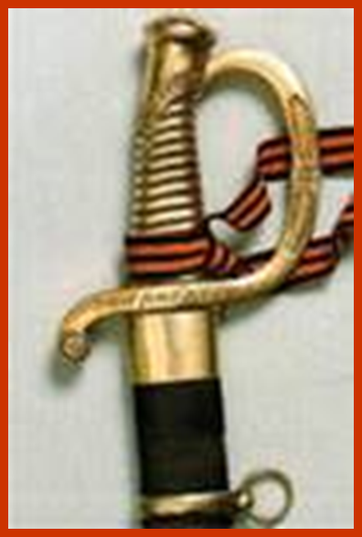

Slide 10
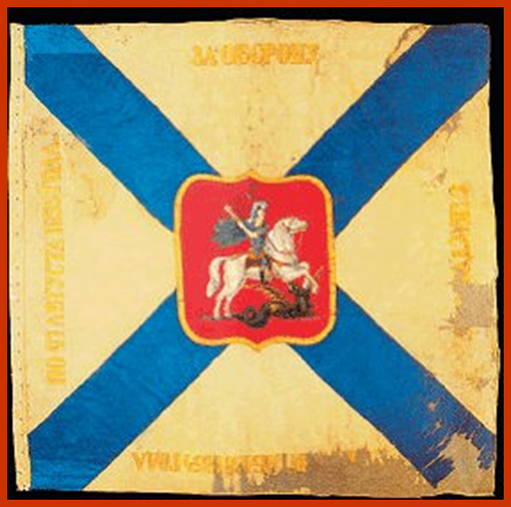
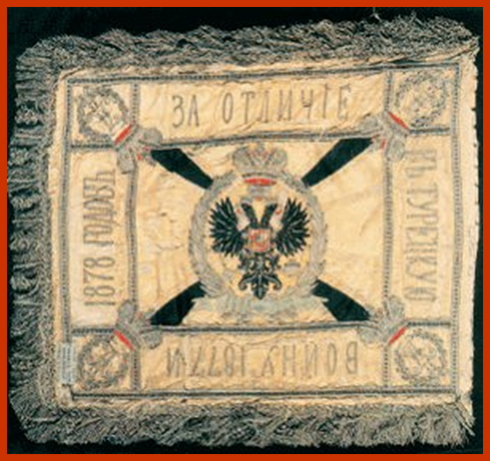
Георгиевские знамёна

Slide 11
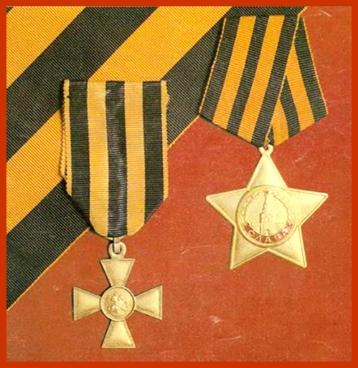
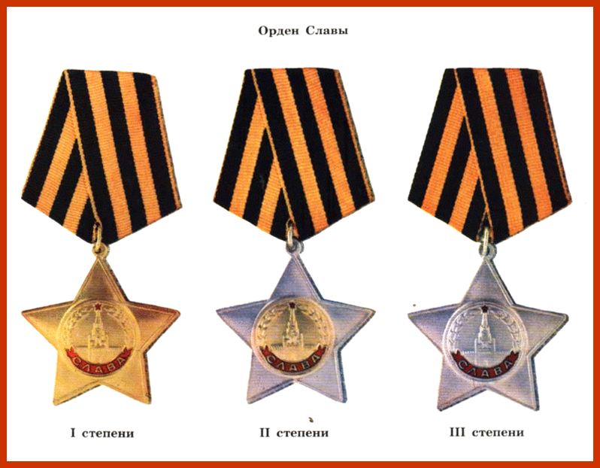
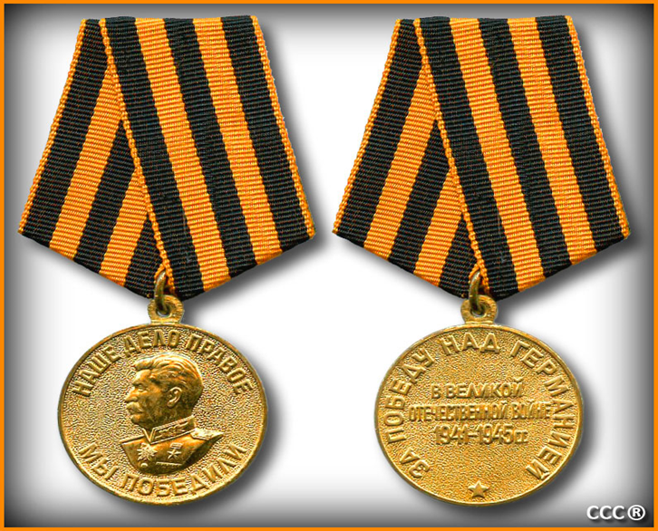
В годы Великой Отечественной войны, продолжая боевые традиции русской армии, 8 ноября 1943 года был учрежден орден Славы трех степеней. Его статус, так же, как и желто-черная расцветка ленты, напоминали о Георгиевском кресте. Затем Георгиевская лента, подтверждая традиционные цвета российской воинской доблести, украсила многие солдатские и современные российские наградные медали и знаки.
Орден Славы трех степеней

Slide 12
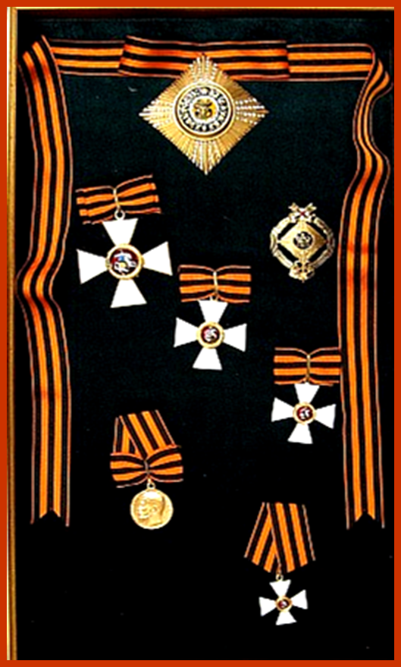
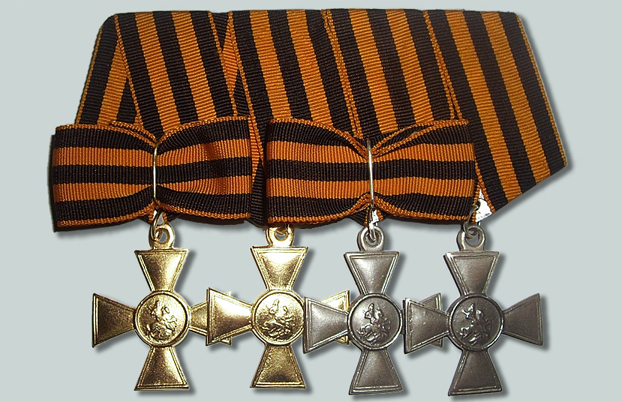

2 марта 1992 года Указом Президиума Верховного Совета России «О государственных наградах РФ» было принято решение о восстановлении российского ордена Святого Георгия и знака отличия «Георгиевский крест».

Slide 13
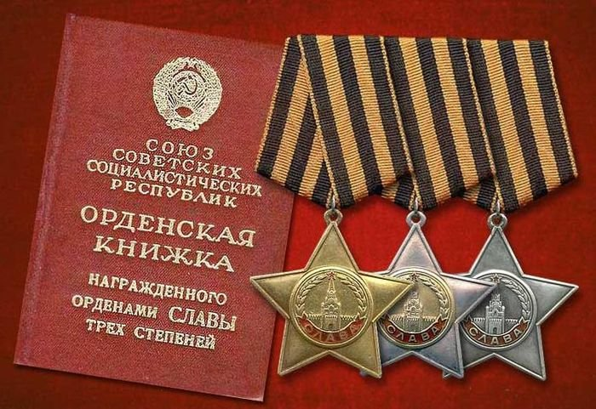

Slide 14
Что означает черный и оранжевый цвет?
В России они являлись цветами императорскими, государственными, соответствовали черному двуглавому орлу и желтому полю государственного герба. Именно этой, символики, видимо, придерживалась императрица Екатерина 2, утверждая цвета ленты. Но, так как орден был назван в честь Святого Георгия Победоносца, цвета ленты, возможно, символизируют самого Святого Георгия и обозначают его мученическую смерть — три черных полосы, и чудесное воскрешение — две оранжевые полосы. Именно эти цвета и называются сейчас при обозначении цветов Георгиевской ленты. Кроме того, новая награда, вручалась исключительно за воинские подвиги. А цвета войны – это цвет пламени, то есть — оранжевый, и дыма — черный.

Slide 15
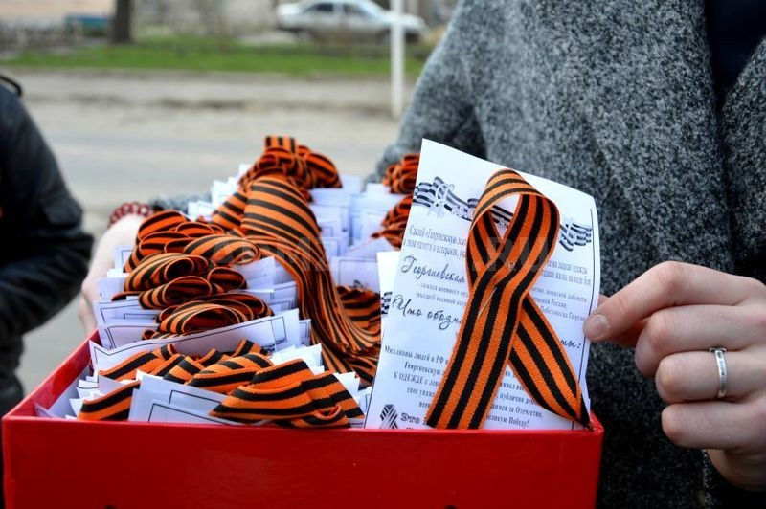
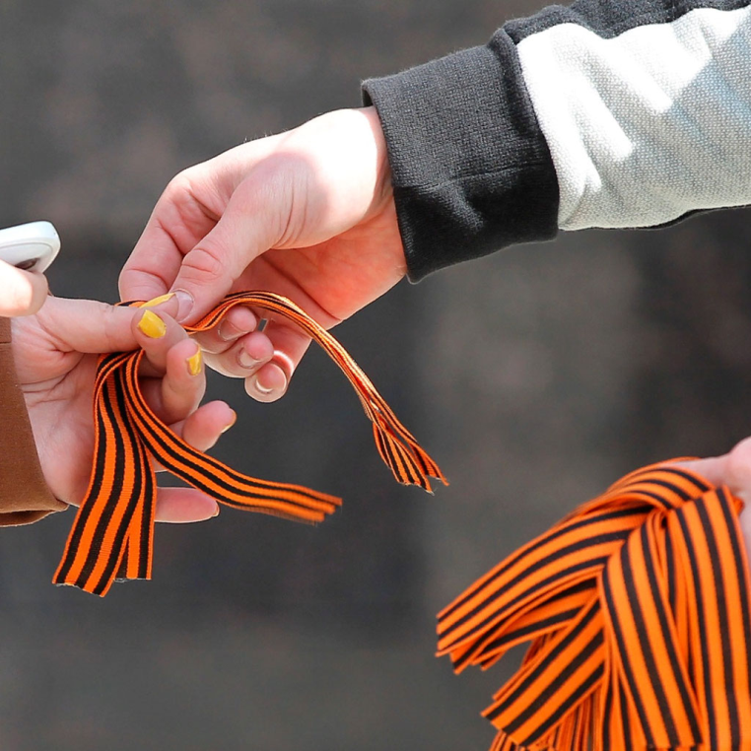
Весной 2005 года на улицах российских городов впервые появилась «Георгиевская ленточка». Эта акция родилась стихийно, выросла она из интернет-проекта «Наша Победа», главной целью которого была публикация историй и фотографий времен Великой Отечественной войны. Ленточка стала своеобразным атрибутом торжественных мероприятий, традиционных встреч с ветеранами, праздничных гуляний во многих городах Российской Федерации.

Slide 16


Slide 17
Кодекс акции «Георгиевская лента»
Акция «Георгиевская ленточка» — не коммерческая и не политическая.
Цель акции — создание символа праздника — Дня Победы. Этот символ — выражение нашего уважения к ветеранам, дань памяти павшим на поле боя, благодарность людям, отдавшим все для фронта. Всем тем, благодаря кому мы победили в 1945 году.
«Георгиевская ленточка» — символ, а не награда.
«Георгиевская ленточка» не может быть объектом купли-продажи.
«Георгиевская ленточка» не может служить для продвижения товаров и услуг. Не допускается использование ленты в качестве сопутствующего товара или элемента товарной упаковки.
«Георгиевская ленточка» распространяется бесплатно. Не допускается выдача ленточки посетителю торгового учреждения в обмен на покупку.
Не допускается использование «Георгиевской ленточки» в политических целях любыми партиями или движениями.
«Георгиевская ленточка» имеет одну или две надписи: название города/государства, где произведена ленточка. Другие надписи на ленточке не допускаются.
Это символ не сломленного духом народа, который боролся, победил фашизм в Великой Отечественной войне.

Slide 18

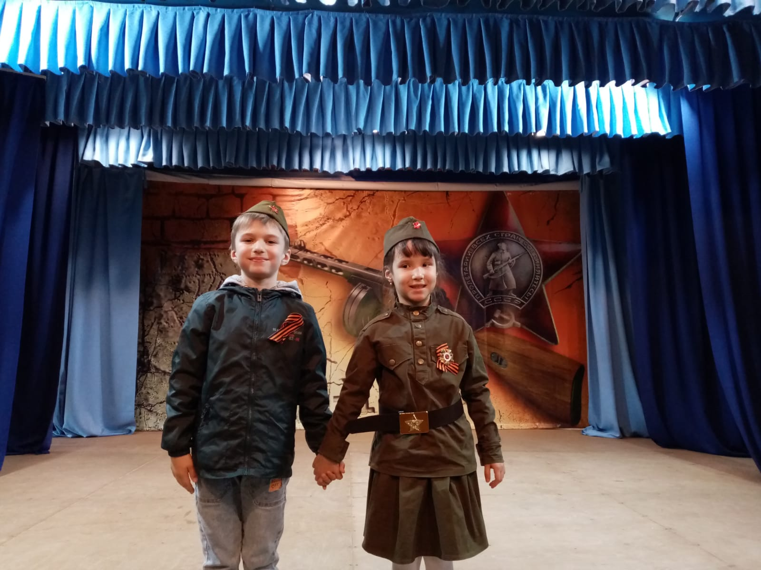
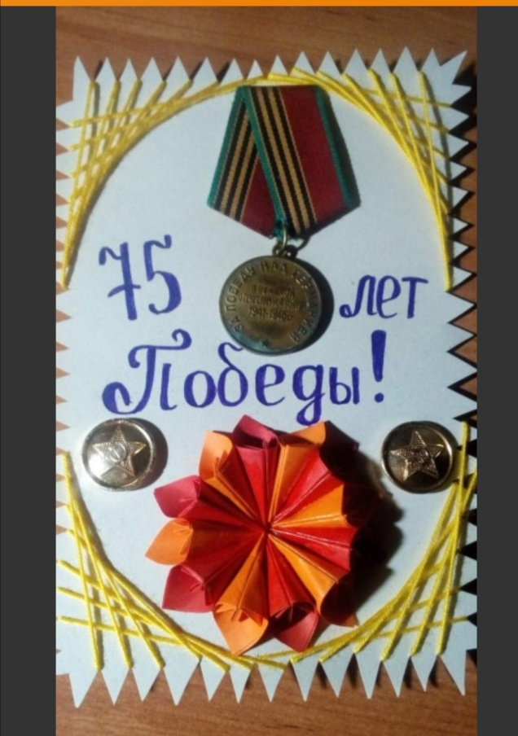

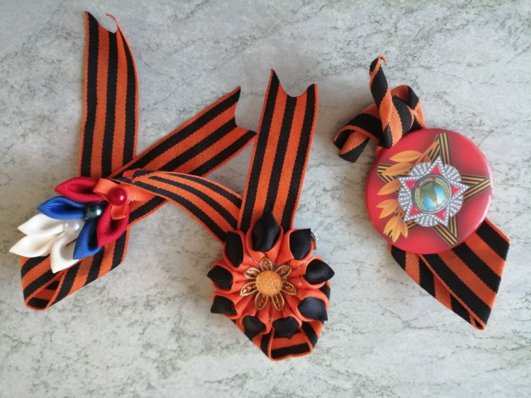

Slide 19


